Slide 1
和圖書
資工二 107590039 歐陽文立

Slide 2
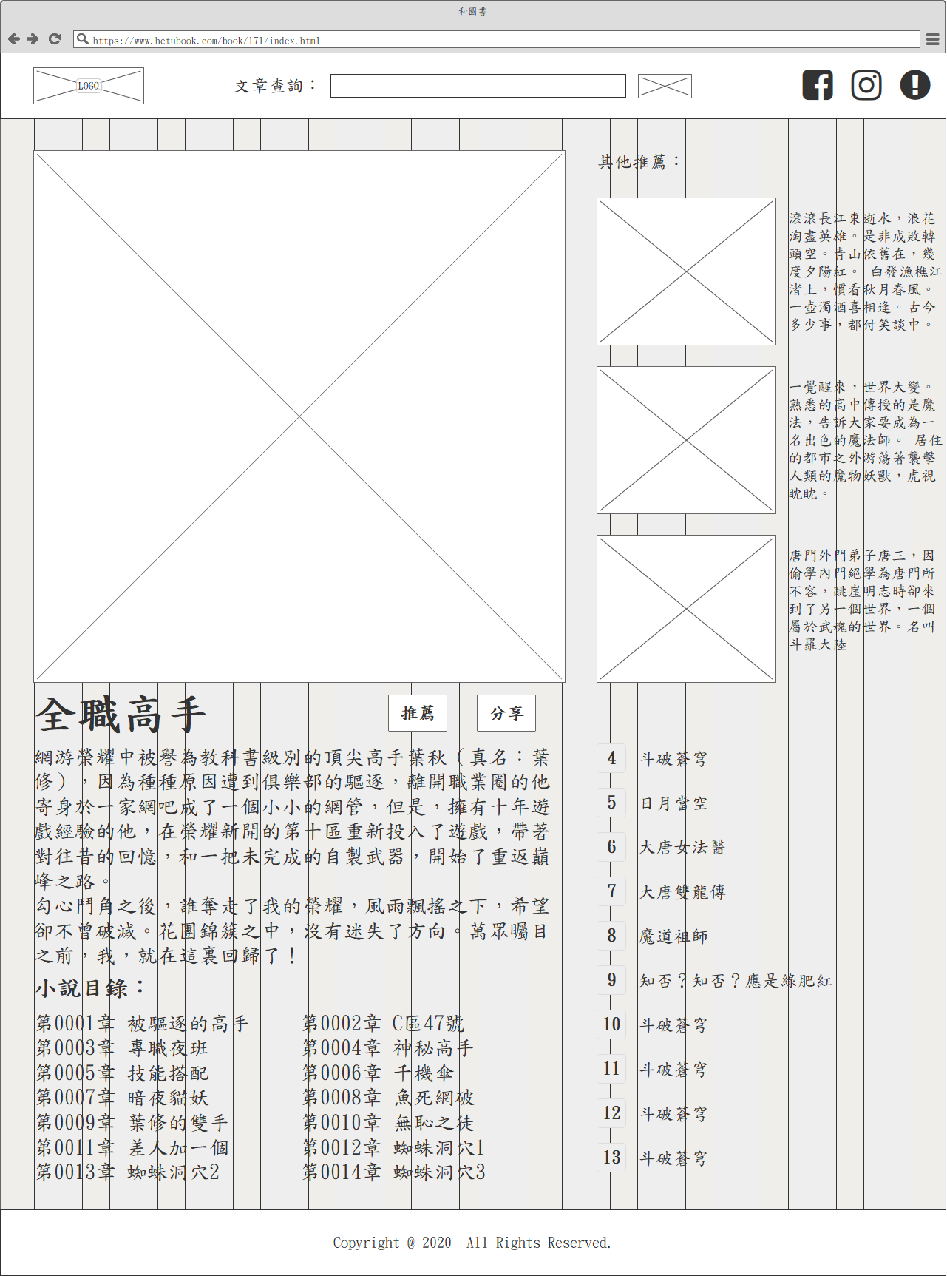
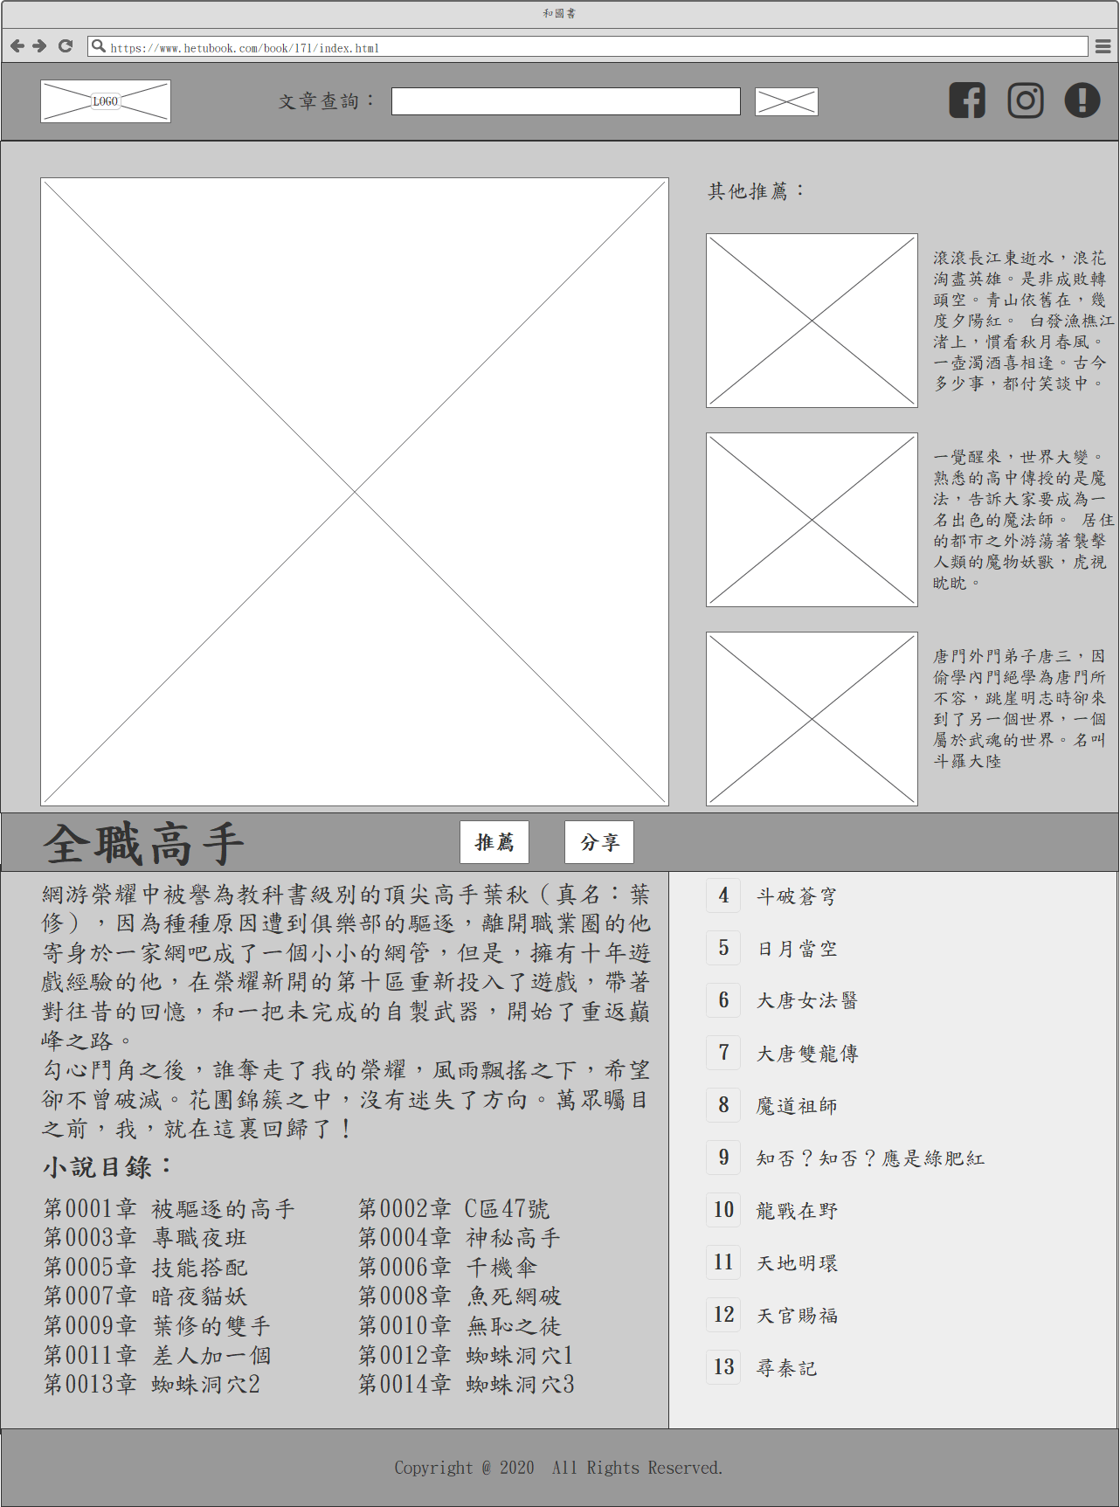
Wireframe灰階
Wireframe

Slide 3
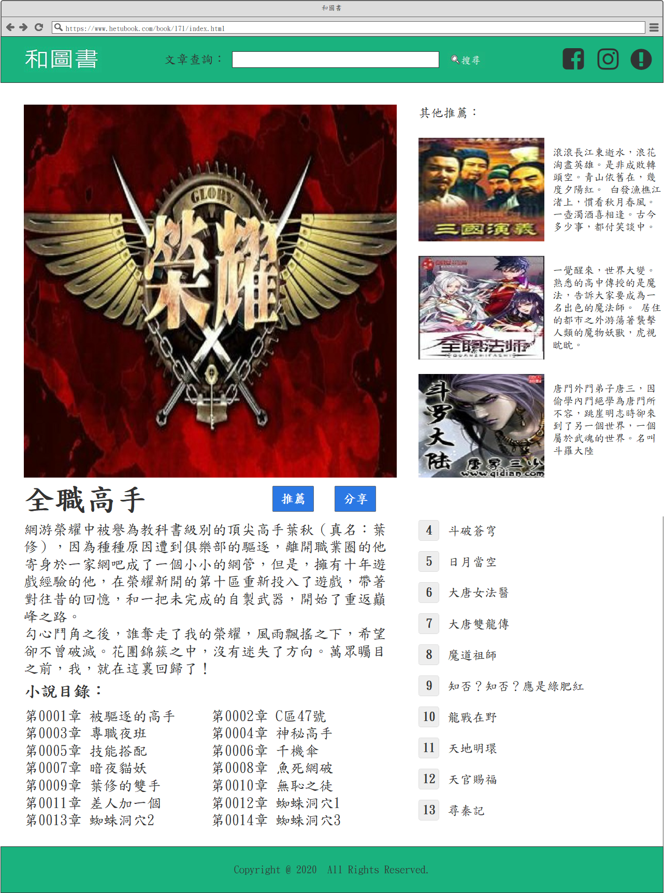
設計說明
主導覽列
主要商品
推薦商品
商品介紹
功能導覽

Slide 4
色彩設計
1
色彩
2
視覺回饋
3
字型
R:255,G:255,B:255
Normal
標楷體
標題：60px
利用最不會使眼睛疲勞的白色，讓觀看的人能更加留意在文字上面而不讓眼睛疲勞
標楷體
內文：28px
Hover
標楷體
小型內文：20px
R:31,G:179,B:131
綠色是一種顧眼睛的色彩，在讀者在觀看小說的途中，也能降低對讀者眼睛的傷害，進而讓讀者逗留在此
Pressed

Slide 5
視覺圖

